Slide 1
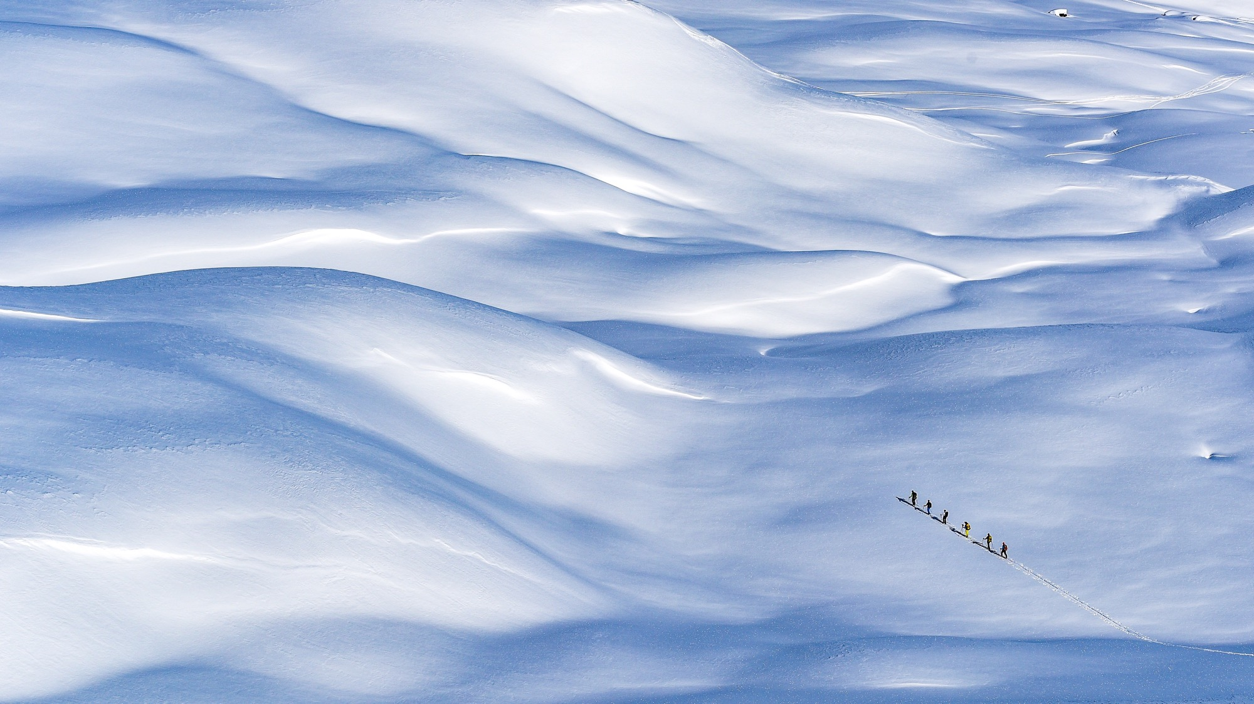



Standardmaßnahmen

Slide 2
Standardmaßnahmen - SOP
Ursprünglich aus der Fliegerei kommend (englisch: Standard Operating Procedures - SOP)
Im Bergsport ist der Einsatz von Standardmaßnahmen eine bewährte Methode zur Erhöhung der Sicherheit
Wir unterscheiden:
Standardmaßnahme
Tourenplanung
Standardmaßnahmen
Auf Tour
© NFÖ / Sojer
Notes:
G

Slide 3
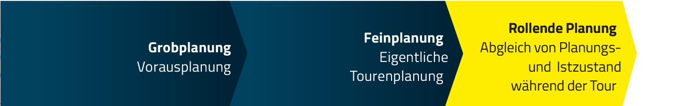
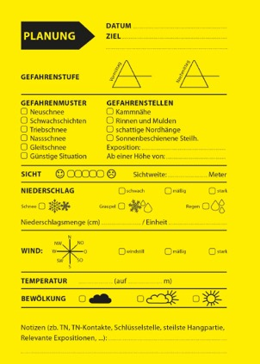
SOP/Planungsphasen
Damit die Tourenplanung zu fundierten Entscheidungen führt, empfiehlt sich ein strukturiertes Vorgehen in Einzelschritten. Ein Planungsformular kann dabei hilfreich sein
Grobplanung – erste Planungsphase
Evtl. lange vor Antritt der Tour
Fokus: Routenstudium, Alternativziele, Schlüsselstellen
Bin ich und die Teilnehmer der Tour gewachsen
Grundlagen: Karten, Führer, Tourenbeschreibungen, Onlineportale
Feinplanung – Tourenplanung
Üblicherweise am Tag vor der Tour
Sämtliche verfügbaren und brauchbaren Informationen von Wetter, Schnee und Lawine bis hin zur Tourengruppe sammeln
Grundlage: LLB, Wetterberichte, Karten, Führer, aktuelle Beschreibungen
Notes:
die die

Slide 4
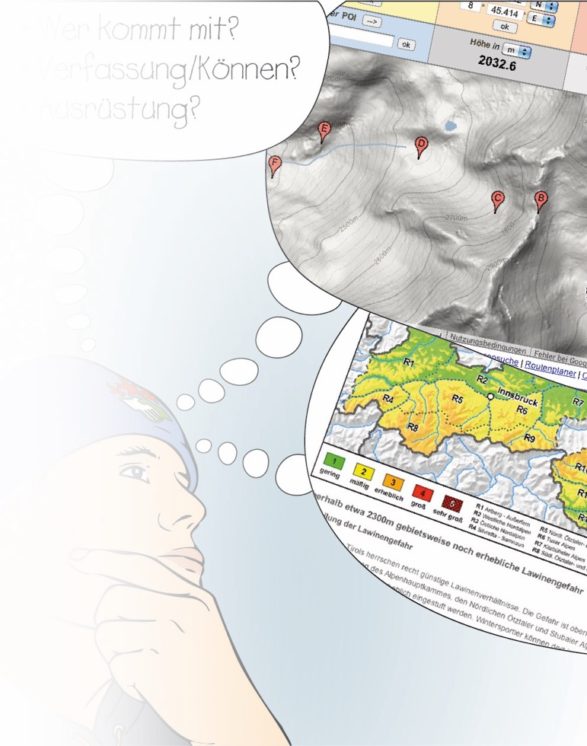
SOP/Planung - Informationen sammeln
Verhältnisse
Lawinenlagebericht
Verhältnisse in einer Region
Gefahrenstellen
Kritische Hangexpositionen
Kritische Höhenlagen
Schneedeckenaufbau
Wetterprognose
Gelände
Literatur
Topograph. Karte
Internet
Informationen über Steilheit, Exposition, Höhenlage
Infos von Gebietskennern (z.B. Hüttenwirten)
Mensch
Wer geht mit?
Teilnehmer der Tour gewachsen?
Gruppengröße der Tour angepasst?
Erwartungshaltung und Risikobereitschaft der Teilnehmer?
Ist die erforderliche Notfall-Ausrüstung dabei und kann diese auch angewandt werden?
© NFÖ / Sojer
Notes:
forderliche

Slide 5
SOP/Planung - Schlüsselstellen finden u. beurteilen
Lawinengefahr – Teilbereiche im Gelände, die aufgrund der Angaben im LLB als kritisch ausgewiesen sind
Absturzgefahr – Steilgelände, Vereisung
Orientierung - Bereiche, die bei schlechter Sicht Orientierungsprobleme verursachen
Technische Schwierigkeiten – Passagen wie etwa eine Kletterpassage vom Skidepot zum Gipfel
© Black Crows

Slide 6

SOP/Planung - Checkpoints und Alternativen
Was machen wir, wenn die Verhältnisse oder Teilnehmer von der Planung abweichen?
Alternativziele (z.B. einfacheren Gipfel, leichtere Abfahrt)
Umgehungsmöglichkeiten
Umkehrpunkte bzw. Checkpoints einplanen, wo «geht» oder «geht nicht» entschieden wird
Kein Plan A ohne Plan B!
© NFÖ / Sojer

Slide 7
SOP/Planung - Zeitplan aufstellen
Zeitplan im Hinblick auf Sicherheit
Zeitangaben aus der Führerliteratur
Zeitangaben anhand von Faustregeln
Variiert je nach Gelände, Kondition und Gruppengröße
Angaben sind grobe Richtwerte
© NFÖ / Sojer

Slide 8
SOP/Planung - Zeitplan aufstellen - Faustregel
Aufstieg:
Höhenmeter (Hm) und Horizontalstrecke aus der Karte ausrechnen
Vertikale Distanz 400 Hm pro Stunde, horizontale Distanz 4 km pro Stunde
Beide Werte zusammengezählt ergeben eine grobe Richtzeit
Flottere Geher können vom kleineren Wert mit der Hälfte rechnen
Abfahrt: ca. 1/3 der Aufstiegszeit
Pausen und Schwierigkeiten einrechnen!
Beispiel Skitour :
Vertikal: 1200 Hm, Horizontal: 4 km
Aufstiegszeit: 1200 Hm/400= 3 h
Vertikale: 4 km/4= 1 h
Horizontal + Vertikal= 4 h
Pausen: 2x1/4 h = 0,5h
Abfahrt: ca. 1 h
Gesamtzeit: ca. 5,5 h

Slide 9
SOP/Planung - Kontrolle und Risikocheck
Abschluss jeder Tourenplanung ist die Kontrolle der gesammelten, ausgewerteten und aufgezeichneten Informationen - Abwägen von Pro und Contra
Nicht das Tourenprogramm oder die Wünsche der Teilnehmer bestimmen das Tourenziel, sondern die Lawinen- und Wetterverhältnisse!
© NFÖ / Sojer

Slide 10
SOP/Auf Tour – LVS-Check
Check der LVS-Geräte am Ausgangspunkt der Tour ist Standard
Kontrolle, ob alle Mitglieder ihre Geräte eingeschalten haben und senden
Kontrolle, ob die Geräte richtig getragen werden – entweder im geräteeigenen Tragesystem oder in einer mit Zipp verschließbaren Hosentasche
Gute Gelegenheit, sich mit der Bedienung seines eigenen LVS-Gerätes auseinanderzusetzen (Ein- und Umschalten)
Es wird kontrolliert, ob der Selbsttest des Gerätes erfolgreich war
Moderne Geräte führen zwar beim Einschalten einen umfangreichen Selbsttest durch, dieser ersetzt den LVS-Check jedoch nicht
© NFÖ / Sojer

Slide 11
SOP/Auf Tour – Großer/doppelter LVS-Check
Teilnehmer schalten ihr LVS auf Empfangen
Abstand der Gruppenmitglieder 3 m bis 4 m
Kontrolleur positioniert sich in der Mitte des Halbkreises, schaltet sein LVS auf Senden
Kontrolleur geht bei jedem vorbei und testet den Empfangsmodus der Teilnehmergeräte
Teilnehmer schalten ihr LVS auf Senden und versorgen es korrekt am Körper
Kontrolleur geht ca. 20 m voraus und schaltet sein LVS auf Empfangen
Teilnehmer gehen im Abstand von 10 m vorbei
Kontrolleur stellt sein Gerät wieder auf Senden und verstaut es am Körper
© NFÖ / Sojer

Slide 12
SOP/Auf Tour – Kleiner/einfacher LVS-Check
Teilnehmer schalten ihr LVS-Gerät auf Senden und versorgen es korrekt am Körper
Kontrolleur geht ca. 20 m voraus und schaltet sein LVS-Gerät auf Empfangen
Teilnehmer gehen im Abstand von 10 m vorbei
Kontrolleur stellt sein Gerät wieder auf Senden und verstaut es am Körper
Der LVS-Check ist dann erfolgreich, wenn sowohl die akustischen Signale als auch die Distanzanzeigen plausible Werte ergeben!
Empfehlung: Großer LVS-Check zu Saisonbeginn, in regelmäßigen Abständen oder zu Beginn einer Tourenwoche!
Kleiner LVS-Check vor jeder Tour!
© NFÖ / Sojer

Slide 13
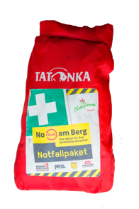
SOP/Auf Tour – Standard Notfallausrüstung
Lawinenverschüttetensuchgerät (LVS-Gerät)
Schaufel mit Teleskopstiel
Sonde
Mobiltelefon
Erste Hilfe-Paket
Biwaksack (2-Personen)
Reepschnur
© NFÖ/Pieps
© Edlinger/Pieps

Slide 14
SOP/Auf Tour – Gruppengröße
Tourengruppen sollte inklusive Guide maximal aus 8 Personen bestehen
Die ideale Gruppengröße liegt zwischen 4 und 6 Personen
Je kleiner die Gruppe, desto besser funktioniert die interne Kommunikation, man ist flexibler, schneller und damit auch sicherer unterwegs
© NFÖ / Sojer

Slide 15
SOP/Auf Tour – Abstände
Standardmäßig halten wir in gewissen Bereichen Entlastungs- bzw. Sicherheitsabstände ein.
Wie der Name schon sagt, dienen diese einerseits zur Entlastung der Schneedecke und andererseits, im Falle eines Lawinenabganges, zur Minimierung des Schadensausmaßes.
© NFÖ / Sojer

Slide 16
SOP/Auf Tour – Abstände
Ab 30° Hangneigung (Spitzkehrengelände) angepasste Abstände einhalten!
Mindestens 10 m im Aufstieg
Mindestens 30 m in der Abfahrt
Je nach Gelände bzw. Verhältnissen sollten die Abstände auch vergrößert werden
Wenn nötig auch Einzelfahren/gehen - nur eine Person befindet sich in der Gefahrenzone
© NFÖ / Sojer

Slide 17
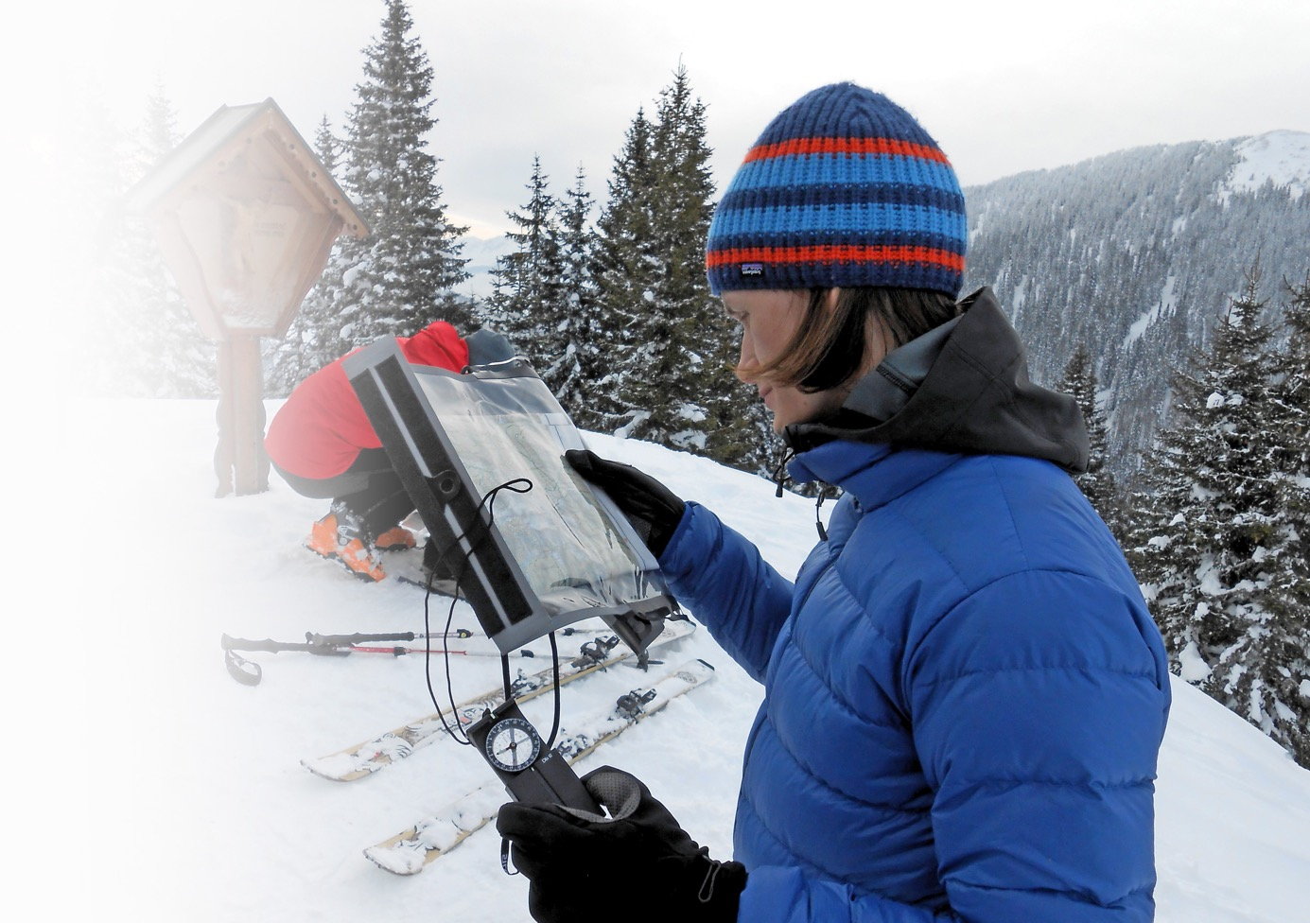
SOP/Auf Tour – Orientierung
Wenn du im Laufe einer Tour immer weißt wo du bist und deine aktuelle Position auf einer Landkarte bestimmen kannst, ist dieser Standard erfüllt.
Dadurch kannst du den jeweils nächsten Tourenabschnitt detailliert vorausplanen und festlegen.
© Edlinger M.

Slide 18
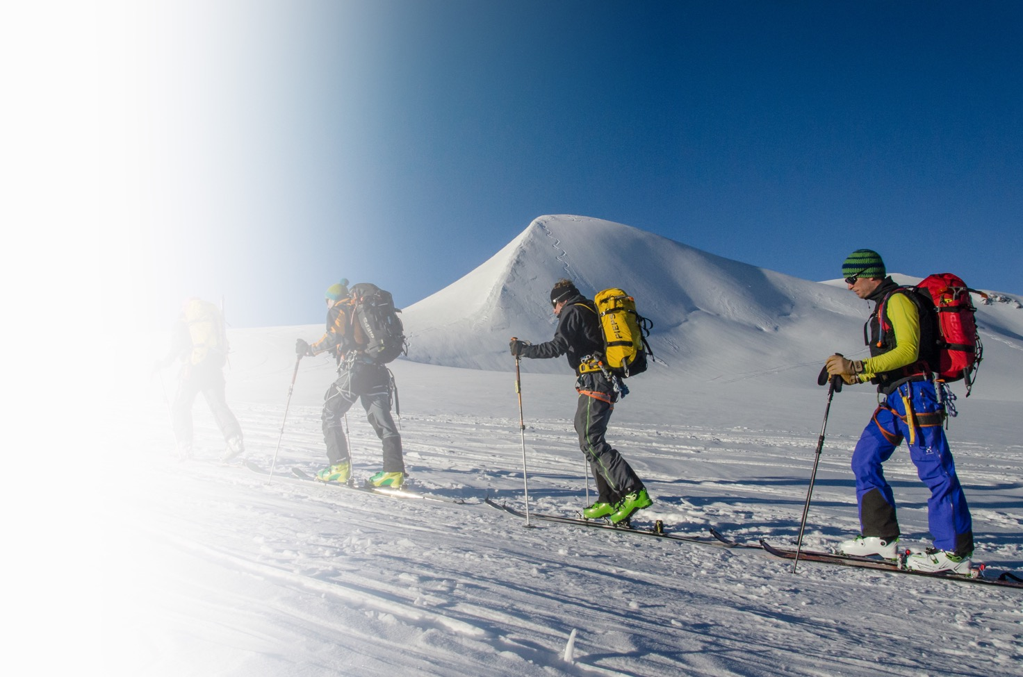
SOP/Auf Tour – Skihochtouren
Bei Skitouren im vergletscherten Gelände stellt sich in erster Linie eine grundsätzliche Frage: Anseilen oder nicht?
Diese Frage kann nicht pauschal beantwortet werden. Vielmehr geht es darum, die erwarteten Gefahren abzuwägen: Je nachdem, ob die Gefahr eines Spaltensturzes oder die einer Lawine höher ist, kann eine Entscheidung für oder gegen das Anseilen getroffen werden.
© Edlinger M.

Slide 19
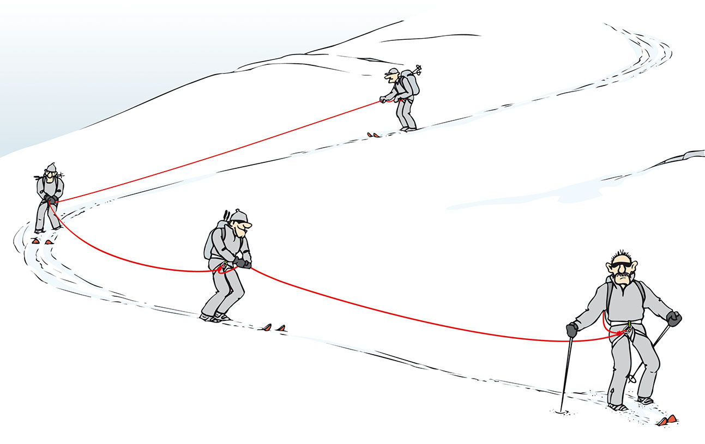
SOP/Auf Tour – Skihochtouren
Im Allgemeinen gilt jedoch:
Wird ein Gletscher betreten, ist auch die Gletscherausrüstung (Seil, Gurt, erforderliche Sicherungsmittel) mitzuführen
Auch wenn nicht angeseilt wird, ist der Gurt angezogen, kontrolliert und das Seil schnell griffbereit im oberen Teil des Rucksacks
© NFÖ / Sojer

Slide 20
Kurzfilme – Die Standardmaßnahmen

Slide 21


Autoren von W3:
Martin Edlinger - Berg- und Skiführer, Alpinsachverständiger
Dr. Bernd Zenke – Lawinenwarner LWD Bayern
Dr. Arno Studeregger – Lawinenwarner LWD Stmk/NÖ
Dr. Marcellus Schreilechner – Berg- und Skiführer, Alpinsachverständiger
Dr. Christoph Mitterer – Wissenschaftler UNI Innsbruck
Dr. Renate Renner – Wissenschaftler UNI Graz (u.a. Risikokommunikation)
Dr. Frans van der Kallen - Berg- und Skiführer und Facharzt für Psychiatrie
Dr. Helmuth Preslmaier – Instruktor Skihochtouren
Gregor Krenn – Berg- und Skiführer, LVS Experte
Mag. Peter Gebetsberger - Berg- und Skiführer
Dr. Bernd Heschl - Alpinmediziner
www.naturfreunde.at
Gefördert vom Bundesministerium für Landesverteidigung und Sport
Grafiken und Fotos sind urheberrechtlich geschützt und dürfen nur in Verbindung dieses Vortrages verwendet werden. © NFÖ

